Slide 1
7.11-7.18

Slide 2
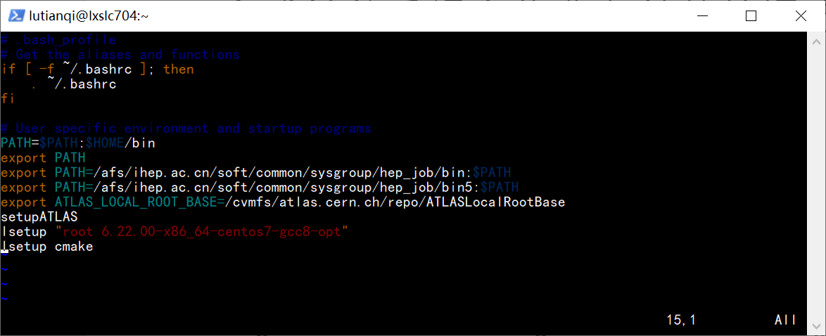
完成并熟悉提交作业之前的编译步骤，配置.bashrc和.bash_profile文件，现在登陆后即可自动配置环境，直接进行编译。
.bashrc
.bash_profile

Slide 3
Cmake成功

Slide 4
Make成功

Slide 5
下周还要补足的问题
提交作业未完成，是账号的问题。
这周还看了Note里的preselection部分还有DiTauMET程序，还没看懂

